Slide 1
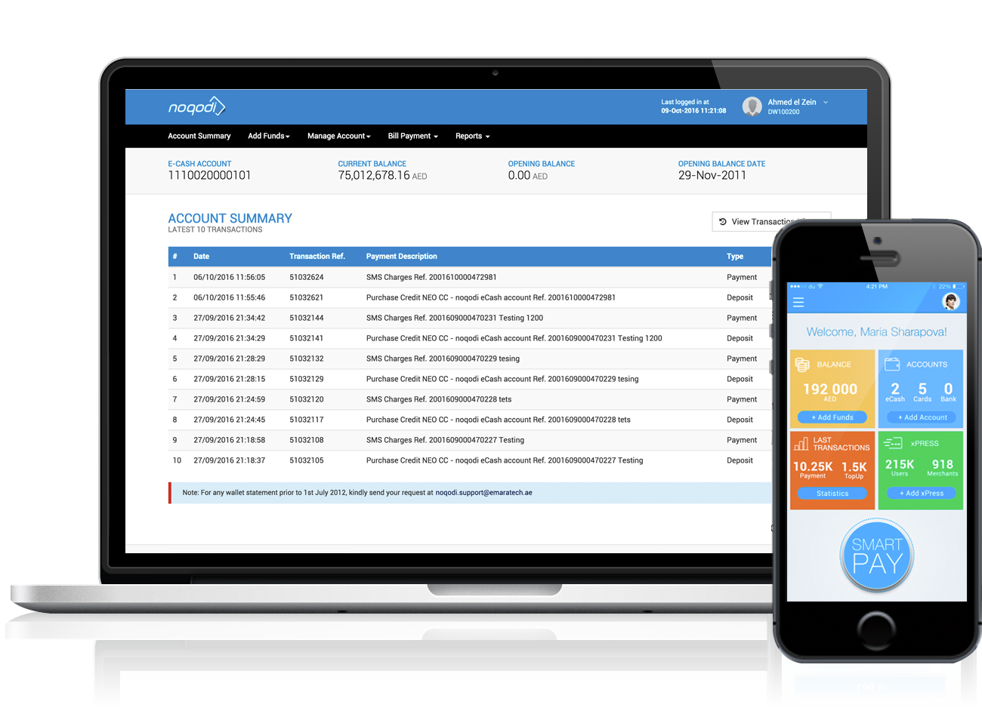
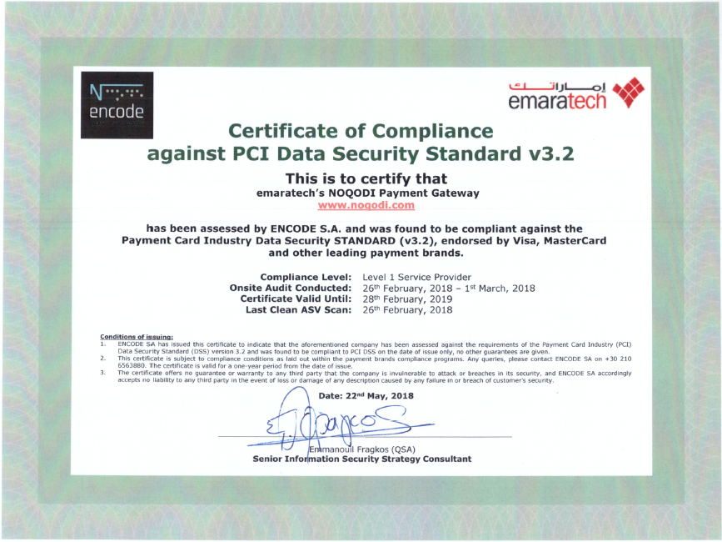
إحصاءات عام 2017
عدد المعاملات التي تم إنجازها
مليون معاملة5.8
إحصاءات عام 2018 إلى الآن
عدد المعاملات التي تم إنجازها
مليون معاملة4.1
بوابة نقودي للدفع الإلكتروني حاصلة على شهادة PCI DSS أعلى شهادة لمعايير أمن المعلومات الإلكترونية في العالم من المستوى الأول منذ عام 2011. تغطي الشهادة المعايير التالية: - قنوات الدفع (التحصيل الإلكتروني). - المطابقة الإلكترونية. - التسوية الإلكترونية. - النقد الإلكتروني - المحافظ الإلكترونية. - أمان البطاقات الإئتمانية. - التمويل (إعادة التعبئة). - إدارة التقارير. - إدارة المستخدم. - إدارة الرسوم. - إدارة التجار. - التسجيل. - المحاسبة. - إدارة الكوارث. - تطبيق الهاتف الذكي.
TPP / TPA

Slide 2
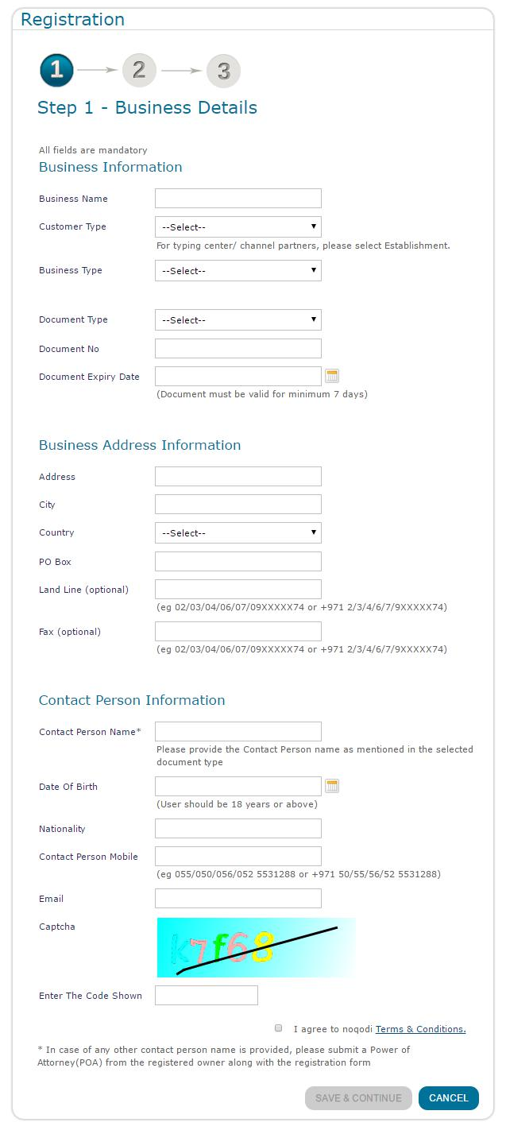
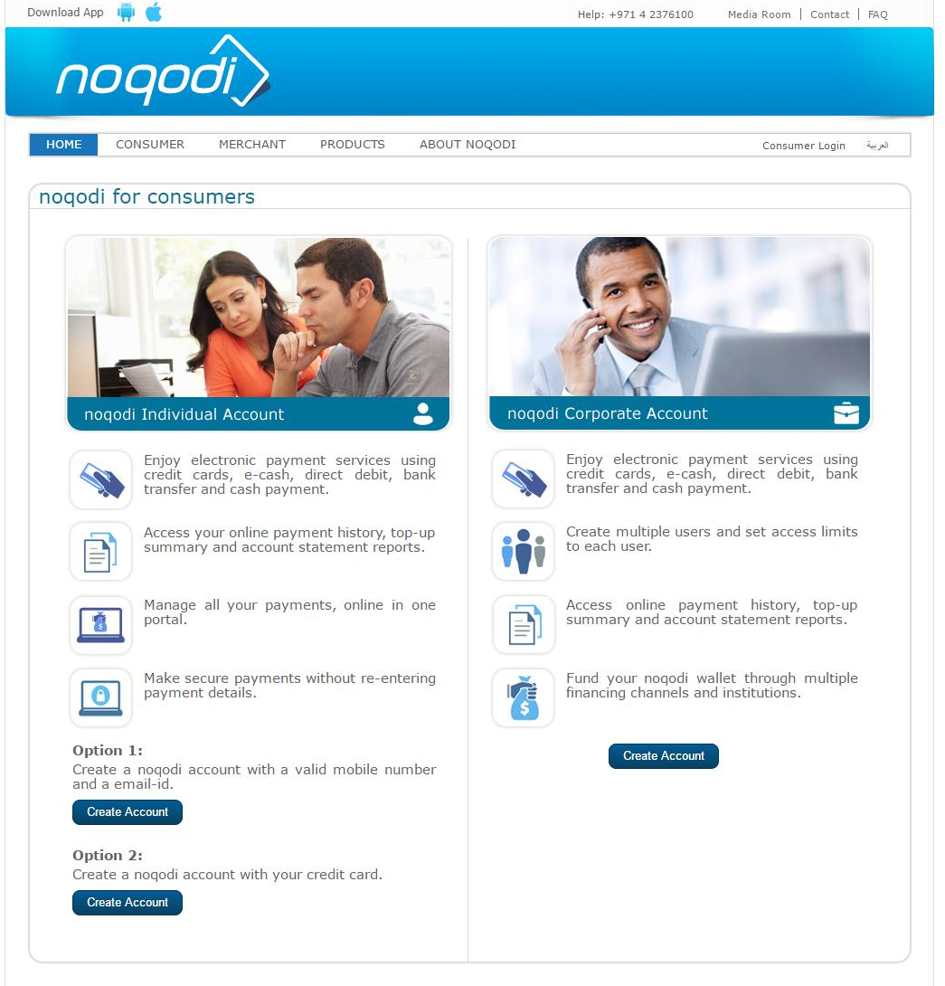
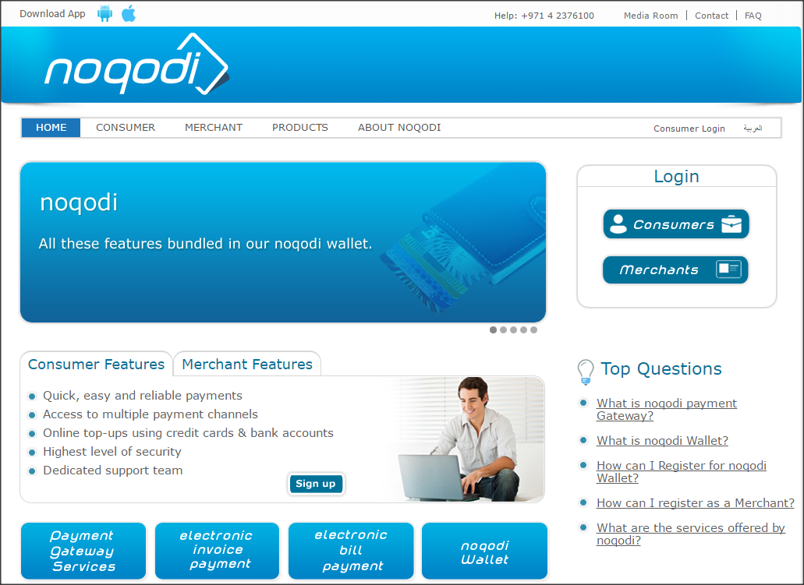
كيف يمكنني إنشاء حساب للشركات في بوابة نقودي؟
الخطوة 3
الخطوة 2
الخطوة 1
قم بتعبئة كافة البيانات المطلوبة في صفحة التسجيل.
من قائمة حساب الشركات اختر "إنشاء حساب"
قم بزيارة www.noqodi.com
قم باختيار "التسجيل"
تم اكتمال عملية التسجيل بنجاح.
الرجاء المواصلة للصفحة التالية لتفعيل حسابك وبدء استخدام حساب نقودي وإجراء المعاملات.

Slide 3
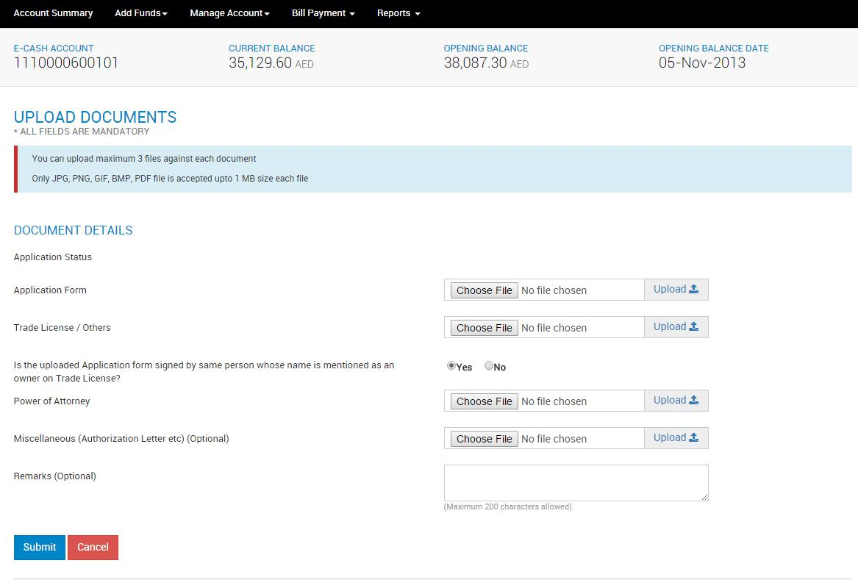
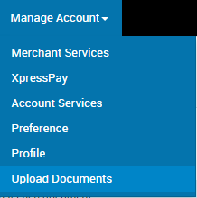
كيف يمكنني تفعيل حساب الشركات الخاص بي في بوابة نقودي؟
الخطوة 3
الخطوة 2
الخطوة 1
الخطوة 2
الخطوة 1
قم بتحميل المستندات التالية:
العقد الموقّع.
الرخصة التجارية.
صورة التوكيل في حال لم يكن أسم المُوقِّع مُثبت في الرخصة التجارية.
قم بزيارة www.noqodi.com
اختر الدخول.
اختر "إدارة الحساب".
اختر "تحميل المستندات".
ستقوم إدارة نقودي بالتحقق من المستندات المُرفقة وسوف تتلقى بريد إلكتروني بتأكيد تفعيل حسابك.
عزيزي العميل،
يُرجى العلم بأنه تم تفعيل محفظتك الإلكترونية رقم:DW1XXXXX بنجاح، يمكنك الآن القيام بتمويل محفظتك الإلكترونية من خلال زيارة www.noqodi.com وباستخدام الحساب البنكي الخاص بك.
في حالة لم يكن البنك الذي قمت باختياره مُدرج معنا الرجاء التواصل معنا على الرقم 97142376100+
للمزيد من المعلومات والاستفسارات الرجاء التواصل مع موظفي خدمة العملاء لدينا على الرقم 97142376100+
شكراً لك،
فريق عمل إماراتك.
www.noqodi.com ملحوظة: *هذه الرسالة تم إرسالها إلكترونيا من قبل فريق عمل نقودي. الرجاء عدم الرد على الرسالة أو إعادة توجيهها مرة أخرى للمُرسل.
يمكنك الآن البدء بتمويل محفظتك الإلكترونية وإتمام كافة معاملاتك المالية.

Slide 4
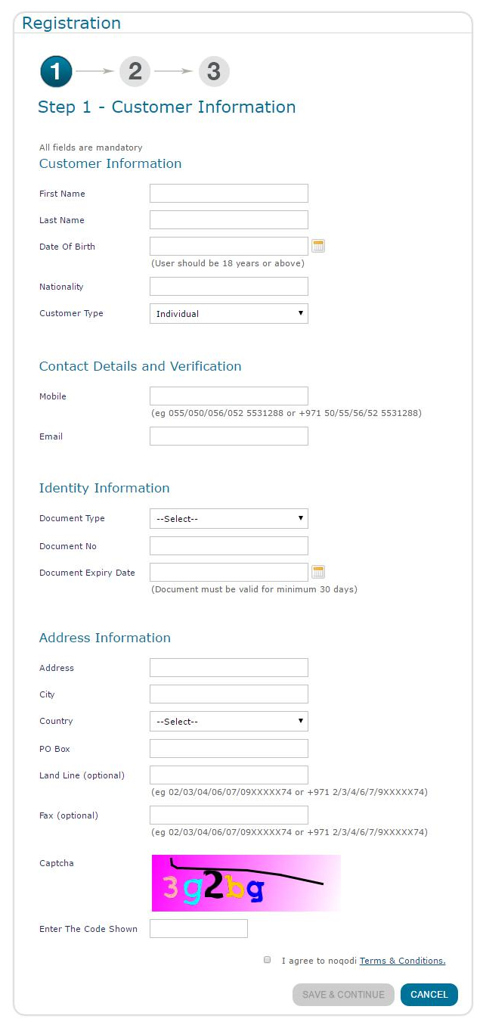
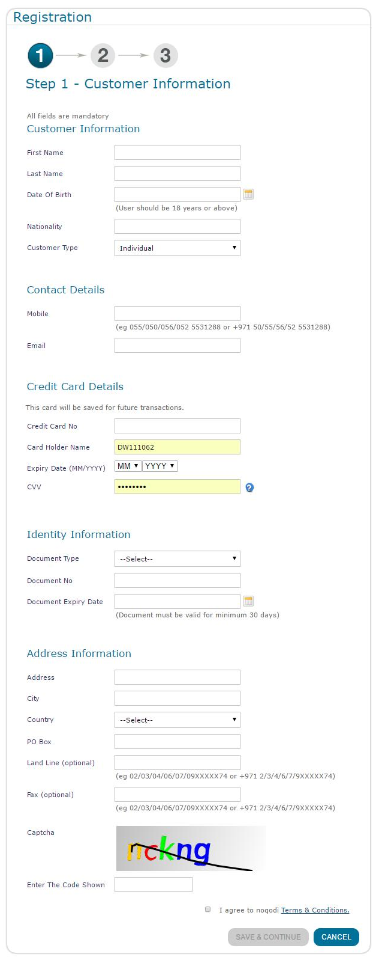
كيف يمكنني القيام بالتسجيل كعميل في بوابة نقودي؟
الخطوة 3
الخطوة 2
الخطوة 1
قم بتعبئة كافة البيانات المطلوبة في صفحة التسجيل.
اختر "سجل للمستهلك" ثم اختر طريقة التسجيل التي ترغب بها.
الخيار الأول: التسجيل باستخدام البريد الإلكتروني ورقم الهاتف.
الخيار الثاني: التسجيل باستخدام بطاقة الإئتمان.
قم بزيارة www.noqodi.com
اختر "التسجيل".
تم التسجيل بنجاح!

